Slide 1
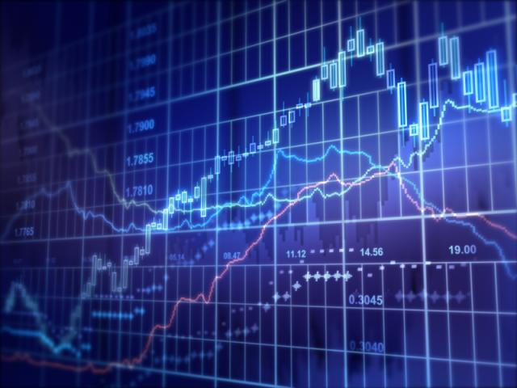
Бизнес-
игра
учащихся 5 Б класса
212 школы

Slide 2
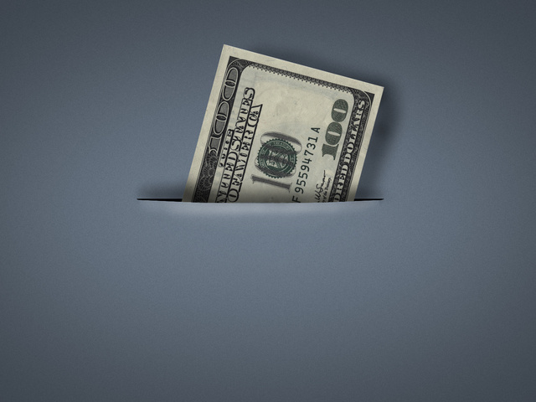
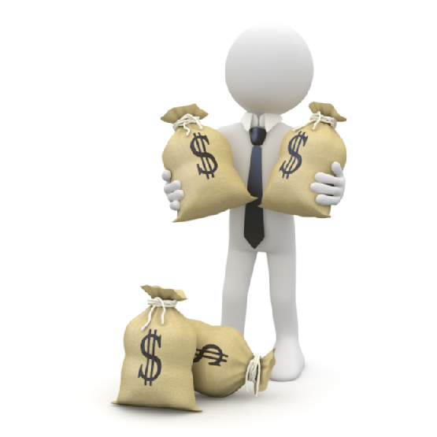
Правила игры
1.Участники по очереди отвечают на вопросы различной стоимости, выбирая тематику самостоятельно.
2.Игроки могут продавать за половину стоимости свои вопросы, если не знают ответа.
3.Для ответа на каждый вопрос отводится 1 мин.
4.Побеждает тот участник, который заработал больше всех баллов.

Slide 3
пауза
Цифры и числа | 100 | 200 | 300 | 400
Задачки | 100 | 200 | 300 | 400
Смекалка | 100 | 200 | 300 | 400
Логика | 100 | 200 | 300 | 400

Slide 4
Цифры и числа | 100
никто
Два бизнесмена поспорили: кто получит больше прибыли. Один получил от продажи своих товаров 5000р., а его расходы составили 3000р. Другой наторговал на 1000 р. меньше, но и затратил своих денег всего 2000 р. Кто выиграл спор?

Slide 5
Цифры и числа | 200
3190
Костюм стоит 110 долларов. Сколько
рублей надо заплатить за этот костюм, если
курс рубля по отношению к доллару
составляет 29. Т.е. 1 доллар = 29 рублей.

Slide 6
Цифры и числа | 300
Два друга решили заработать. Они купили в киоске 100 газет по 3 р. За газету и стали продавать их по 5 р. За штуку. Какой доход получат ребята, когда продадут все газеты?
200

Slide 7
Цифры и числа | 400
Лиса купила у пчел 100кг меда за 1000р., а на рынке стала продавать его по 12 р. За килограмм. Какой доход получит лиса, когда продаст весь мед?
200

Slide 8
Задачки | 100
В холле банка весят часы с боем. Они отбивают полные часы и одним ударом полчаса. Сколько ударов в сутки они делают?
90

Slide 9
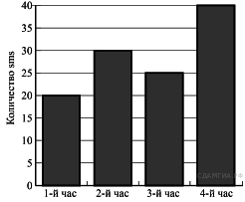
Задачки | 200
На диаграмме показано количество SMS, присланных слушателями за каждый час
четырёхчасового эфира программы по заявкам на радио. Определите, на сколько больше сообщений
было прислано за последние два часа программы
по сравнению с первыми
двумя часами этой программы.
15

Slide 10
Задачки | 300
Из двух городов навстречу друг другу выехали инкассаторские машины. Первая со скоростью 80 км/ч, а вторая со скоростью 90 км/ч. Сколько времени понадобится каждому, если расстояние между городами 720 км.
8 и 9

Slide 11
Задачки | 400
Мастерица связала свитер и продала его за 523р. Какую прибыль она получила, если на свитер пошло 3 мотка шерсти по 66 р. За моток, а на украшение свитера понадобился бисер стоимостью 67 р.
258

Slide 12
смекалка | 100
Предприниматель продавал куриное яйцо. Сколько яиц дадут 12 кур за 12 дней, если три курицы за три дня дают три яйца?
12

Slide 13
смекалка | 200
Число, полученное в результате деления, и не делящееся больше на делитель
Остаток

Slide 14
смекалка | 300
В кассу банка стояли люди. Один из них посмотрел вперед и насчитал 9 человек, обернулся и насчитал еще 5 человек. Сколько всего человек стояло в очереди?
15

Slide 15
смекалка | 400
Банк вложил 32000 в ателье мод. Сможет ли банк оправдать свой вклад за 1 год, если каждый месяц банку будут возвращать 2 666 рублей?
нет

Slide 16
Логика | 100
Петр Петрович решил взять в банке х рублей,
если из этой суммы вычесть 98500 р., то останется 65210 р. Какую сумму решил взять Петр Петрович.
163710

Slide 17
Логика | 200
Используя все девять цифр и ноль, запишите наименьшее число (цифры брать один раз).
0123456789

Slide 18
Логика | 300
Сколько получится, если от наименьшего трехзначного числа отнять наибольшее двузначное, а затем отнять наименьшее однозначное?
1

Slide 19
Логика | 400
У одной палки
2 конца.
Сколько концов у
7 с половиной
таких палок?
16

Slide 20
Спасибо за внимание! Поздравляем победителей!

